Slide 1

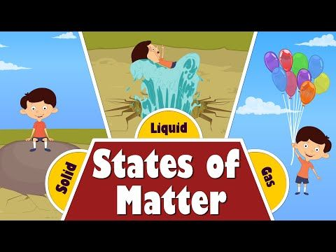
Technology
Teacher T.Calabria classe 3° sez. C/D

Slide 2
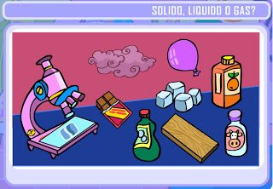
What is matter?
Cos’è la materia?
Everything is made of matter
Ogni cosa è fatta di materia

Slide 3
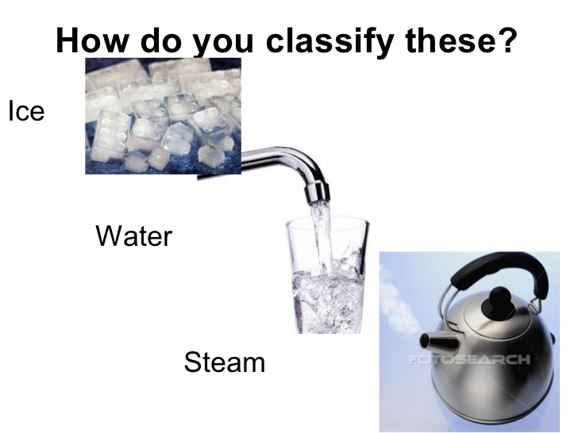
Come li classifichi?
Solid
Liquid
Gas

Slide 4
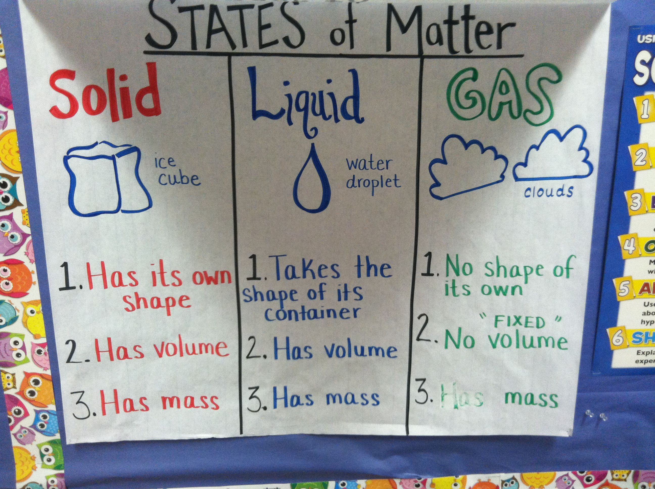

Slide 6
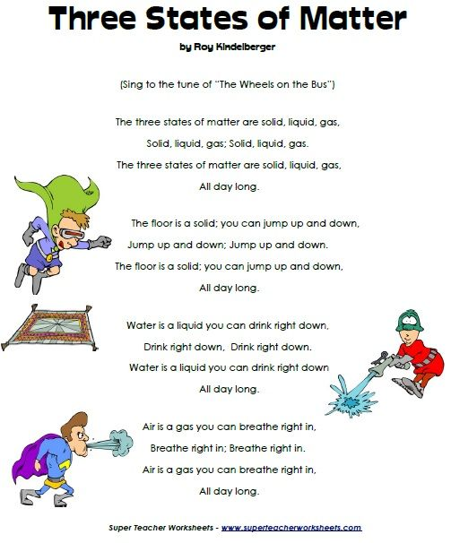
Leggi
&
Comprendi

